Slide 1
RELATÓRIO 2022 / PLANO 2023

Slide 2
QUEM SOMOS
A FEPAS – Federação das Entidades e Projetos Assistenciais, foi organizada em 1986 para agregar as entidades e projetos sociais ligados às igrejas da CIBI – Convenção das Igrejas Batistas Independentes.

Slide 3
MISSÃO
A FEPAS tem como missão, promover a justiça do Reino de Deus por meio da transformação social junto a comunidades, atuando com assessoria, capacitação técnica e apoio à captação de recursos, visando o aprimoramento de entidades e ações sociais vinculadas a igrejas da CIBI.

Slide 4
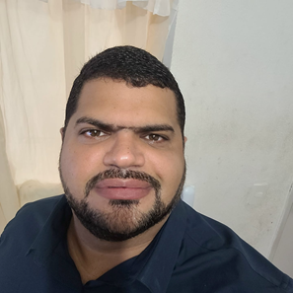
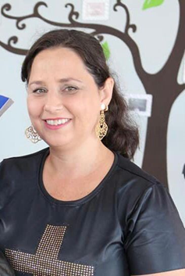
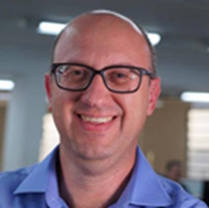
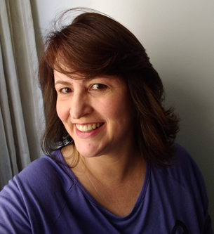
Diretoria
2022-2024
PRESIDENTE: Luiz Neto
VICE-PRESIDENTE: Angélica Camargo
TESOUREIRO: Ricardo Missura
SECRETÁRIA: Ana Elisa Lima

Slide 5
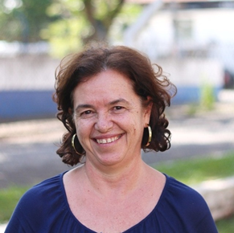
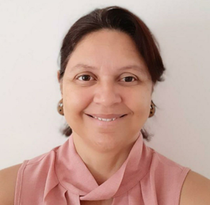
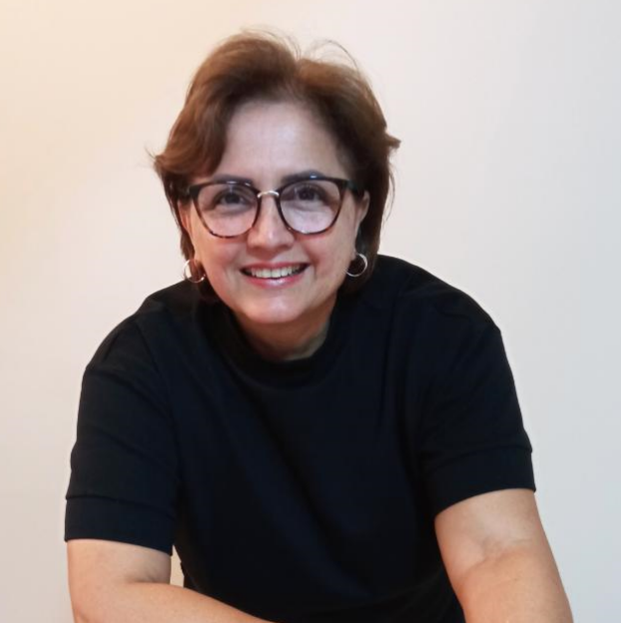
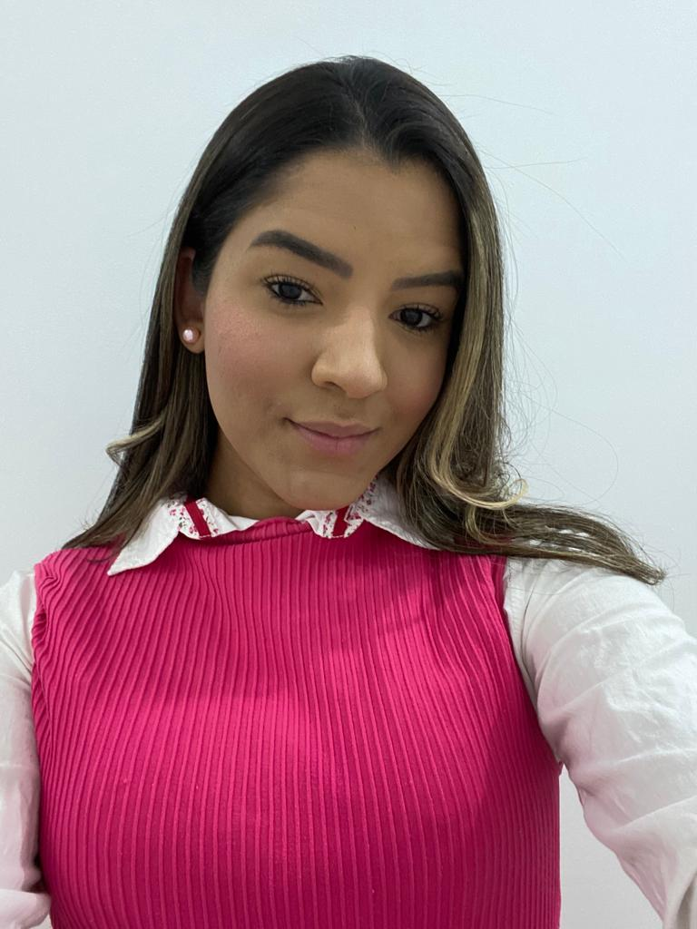
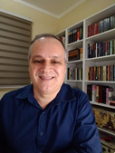
Equipe
ASSISTENTE ADMINISTRATIVO: Lucilene Salgado
COORDENADORA DE PROJETOS:
Tânia Wutzki
GESTORA FINANCEIRA:
Cristina César
ASSISTENTE SOCIAL:
Julia Lobo
EDUCADOR SOCIAL:
Gilberto Alves

Slide 6
Entidades e projetos federados
Indígenas
Idosos
Refugiados
Quilombolas
Ribeirinhos
Reeducandos – penas alternativas
Crianças e adolescentes
32
ABESE - Associação Semeando Esperança - Campinas/SP encerrou suas atividades
Projeto ETA da IBI de Itacoatiara fez o processo de filiação a FEPAS

Slide 7
Programas desenvolvidos pela FEPAS

Slide 8
2022 - Apadrinhamento Brasileiro

Slide 9
APB - Apadrinhamento Brasileiro - 2022
51 padrinhos/madrinhas enviaram contribuições para 16 Projetos
ABENFI - ASSOCIAÇÃO BENEFICENTE FILADÉLFIA - SÃO PAULO/SP
ASSOCIAÇÃO BENEFICENTE DIREITO DE SER - CAMPINAS/SP
ASSOCIAÇÃO BENEFICENTE FILADÉLFIA - RIACHO DE SANTANA/BA
ASSOCIAÇÃO BENEFICENTE SEMEANDO ESPERANÇA - CA
CASA DE APOIO À GRUPOS ÉTNICOS EM SIT. DE VULNERABILIDADE. - ALTAMIRA/PA
CENTRO DE CONVIVÊNCIA SACIAR - RIO DE JANEIRO/RJ
CENTRO SOCIAL BENEFICENTE FILADÉLFIA - POVOADO DE TANQUE - PINDAÍ/BA
CENTRO SOCIAL BETEL - JABOATÃO DOS GUARARAPES/PE
CENTRO SOCIAL FILADÉLFIA - FORTALEZA/CE
INSTITUTO EDUCACIONAL BATISTA - SÃO FELIX / BA
PROJETO ACOLHER - MACAPÁ/AP
PROJETO CASA DÁ VIDA - ITAPORANGA/PB
PROJETO CURUMIM CUNHANTÃ - ITACOATIARA/AM
PROJETO FLORESCER - RIBEIRO GONÇALVES/PI
PROJETO OPA - O PODER DO AMOR - PACARAIMA/RR
PROJETO SEMEANDO O FUTURO - ITABORAÍ/RJ

Slide 10
2022 - igrejas que participaram:
- Igreja Batista Independente Filadélfia do Jd. Novo Maracanã (Campinas/SP)
- 1° Igreja Batista Independente Betel (Caruaru/PE)
- Igreja Batista Independente Saciar (Rio de Janeiro/RJ)
- Igreja Batista Filadélfia (Campinas/SP)
- Igreja Batista Independente Pedra Viva (Paulínia/SP)
- Igreja Batista Independente (Balsas/MA)
- Igreja Batista Independente (Pacaraima/RR)
- Igreja Batista Independente (Fortaleza/CE)
- Igreja Batista Ágape (São Félix/BA)
- Igreja Batista Independente (Arapongas/PR)

Slide 11
Dia de Ação Social 2023
Será realizado no 2° domingo de agosto - 06/08
Estamos elaborando proposta da Campanha.
Pastor envolva sua igreja!!

Slide 12
Programas e projetos desenvolvidos em parceria com Interact

Slide 13
Apadrinhamento Sueco - APS
Programa executado em parceria com a INTERACT que através das contribuições voluntárias de cidadãos suecos comprometidos com a defesa dos direitos humanos, apadrinham crianças e adolescentes atendidos nas instituições federadas, que são monitoradas e avaliadas pela FEPAS através de visitas técnicas às instituições e envio de relatórios trimestrais.

Slide 14
2022 - Projetos beneficiados pelo Apadrinhamento Sueco
Projeto Acolher | Macapá – AP
Projeto Curumim Cunhantã | Itacoatiara - AM
Projeto Casa dá Vida | Itaporanga – PB
Associação Beneficente da 1ª Igreja Batista Independente | São Felix- BA
Centro Social Beneficente Filadélfia | Pindaí – BA
Projeto Saciar | Rio de Janeiro – RJ
Associação Beneficente Semeando Esperança | Campinas – SP
Associação Beneficente Reviver | Cascavel – PR
Instituto CURAE | Patos/PB

Slide 15
2023 - Projetos beneficiados
Instituto Acolher | Macapá – AP
Projeto Curumim Cunhantã | Itacoatiara - AM
Projeto Casa dá Vida | Itaporanga – PB
Associação Beneficente da 1ª Igreja Batista Independente | São Felix- BA
Centro Social Beneficente Filadélfia | Pindaí – BA
Projeto Saciar | Rio de Janeiro – RJ
Associação Beneficente Reviver | Cascavel – PR
Instituto CURAE | Patos/PB
O Poder do Amor | Pacaraima/RR (início janeiro)

Slide 16
Apadrinhamento sueco
Crianças e adolescentes atendidos em:
2022: 633
Crianças e adolescentes que serão atendidos em:
2023: 1193

Slide 17
Relatório Bolsas de Estudos 2022

Slide 21
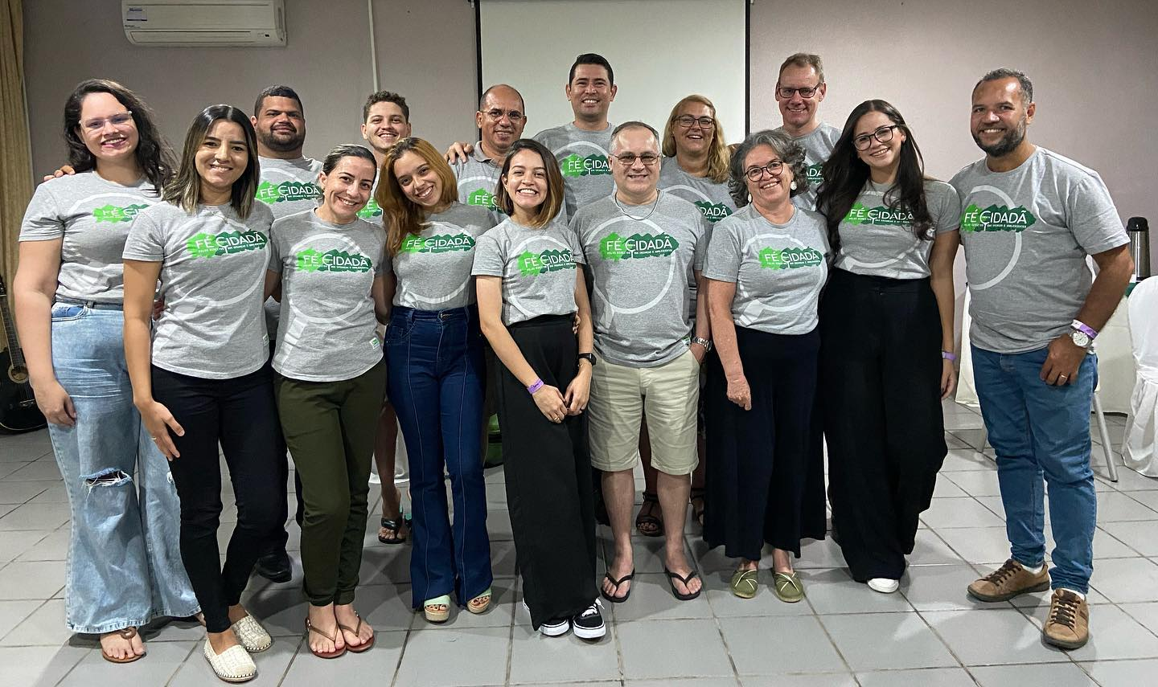
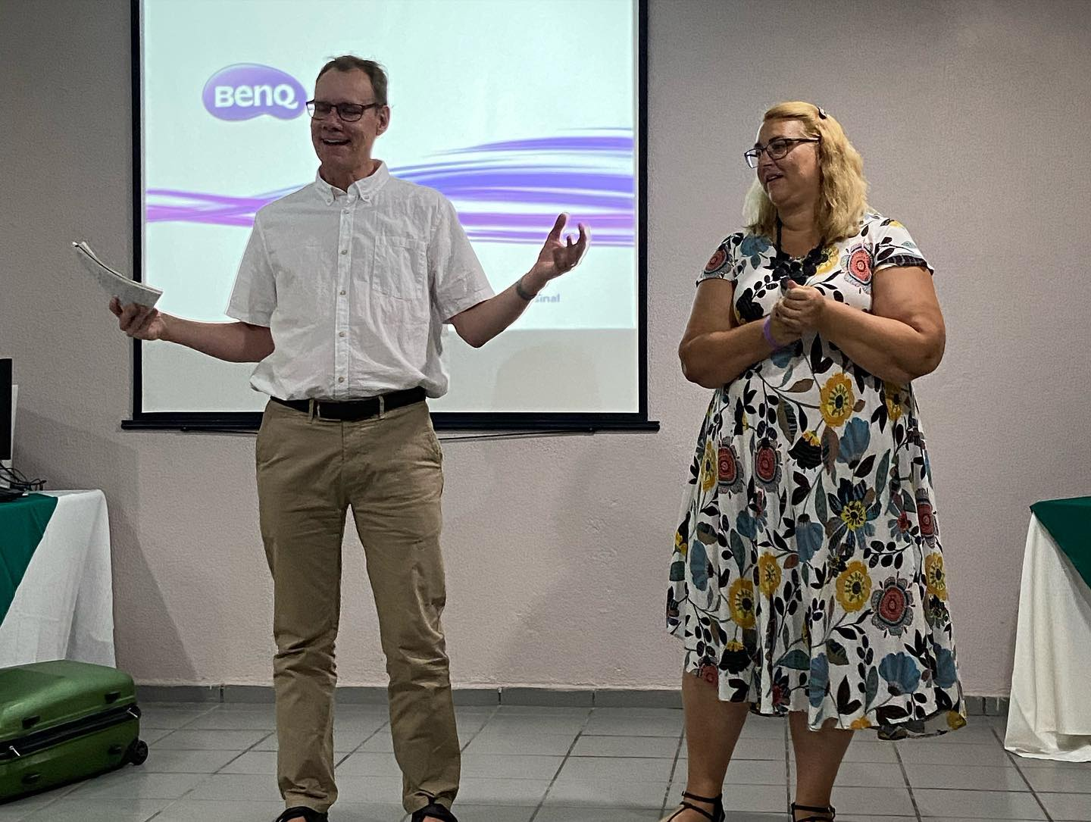
2022 - 3° ENCONTRO DO PROJETO FÉ CIDADÃ
Outubro em Fortaleza - CE.
Cada mobilizador apresentou relatório de atividades.
Capacitação nos processos de licitação;
Reflexões e planejamento das ações para 2023.

Slide 22
2022 - Objetivo 1 - Igrejas

Slide 26
2022 - Objetivo 3 - Crianças e adolescentes
Oficinas com o material
“Com transparência a
gente ganha”- projetos federados
14 projetos
08 estados
529 crianças

Slide 27
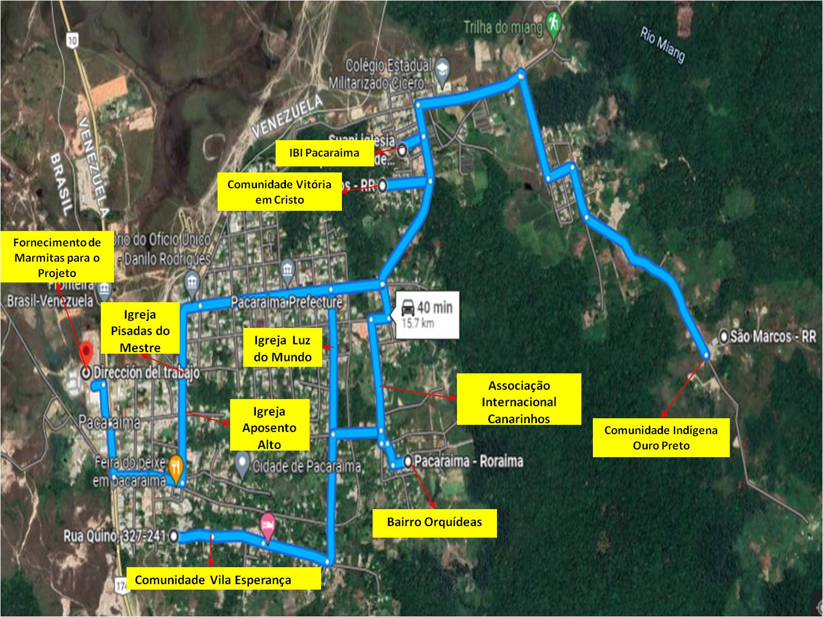
2022 - PROJETO O PODER DO AMOR
IBI PACARAIMA/RR
450 pessoas abrigadas - 135 famílias venezuelanas.
Parceria com a Força Tarefa Logística Humanitária da Operação Acolhida. Em média por mês são distribuídas 8 mil marmitas, leite, frutas, aos abrigados na igreja e em outras igrejas, comunidades e abrigos.
Interiorização de 416 pessoas, sendo 50% para a região sul do Brasil e parceria com igrejas da CIBI (pelo menos 8 famílias) prestam serviços gratuitos de inclusão no seguro social, carteira de trabalho e aulas de português.

Slide 28
2023 - PROJETO O PODER DO AMOR
IBI PACARAIMA/RR
Projeto de acolhimento a venezuelanos com oferta de alimentação, aula de português, acesso a cursos visando mercado de trabalho;
Processo de interiorização de famílias - apoio e parceria com igreja da CIBI é fundamental;
Atividades com crianças em espaço separado através do APS;
Manter parcerias com a Visão Mundial, ADRA, OIM, ACNUR
Projeto Nosso Shalom em parceria com a Tearfund
Necessidade de um espaço próprio para igreja e projetos sociais.

Slide 29
2022 - CAGESV
Centro de apoio a grupos étnicos em situação de vulnerabilidade
Atividades desenvolvidas:
Visitas aos enfermos na casa de saúde indígena e nos hospitais, apoio a criança e família de um caso de violência sexual,
Visitas a 22 aldeias da etnia Araweté, cerca de 150 famílias, com entrega de 237 presentes às crianças de 0 a 12 anos,
Apoio à saúde através de consulta médica e óculos para um indígena;
Foram realizados 1876 atendimentos ao longo do ano.
Prestação de serviço aos indígenas na organização de suas viagens de retorno às aldeias;

Slide 30
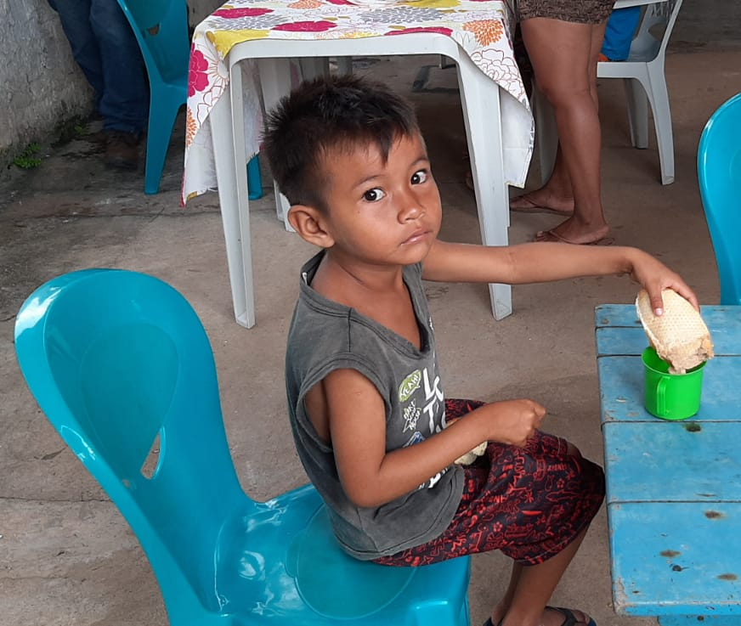
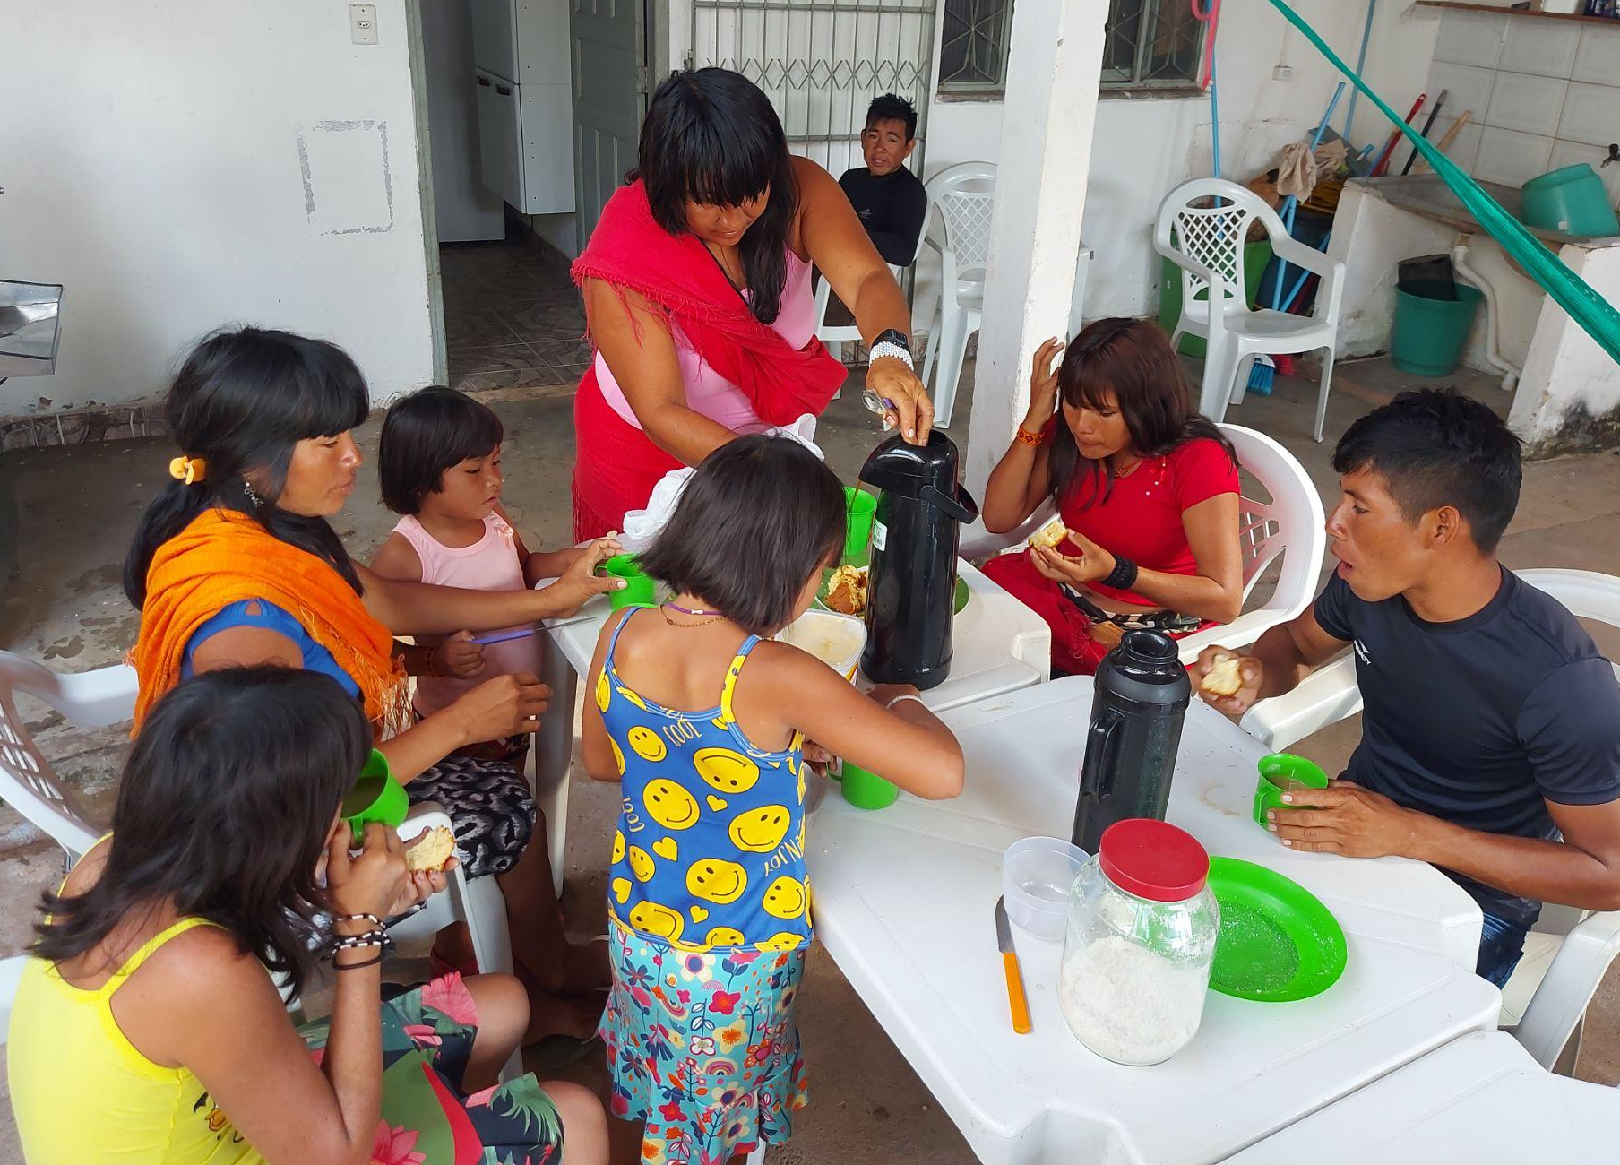
2023 - CAGESV -
Visitar as aldeias de 3 etnias: Arara, Asurini e Parakanã
Recrutar mais voluntários para servir no CAGESV
Ansiamos ter uma sede própria para o CAGESV;
Trocar de carro para melhor execução das atividades com os indígenas;
Realizar as atividades referente ao assessoramento aos indígenas em suas atividades na cidade, servir do Café da Manhã proporcionando uma interação e comunhão entre várias etnias gerando oportunidades para compartilhamento da Palavra de Deus, visitação aos enfermos...

Slide 31
Projetos em parceria com Tearfund

Slide 32
2023 - Projeto Fé Cidadã
2022 - Curso virtual Metodologia UMOJA de desenvolvimento Comunitário
2 turmas 23 com formandos do Brasil e alguns países da África;
Mentoria de 12 cursistas na implementação da metodologia;
Elaboração de material para igrejas com foco na atuação em desastres;
Sistematização de boas práticas em igrejas da CIBI e outras.
2023 - ainda em tratativas com a Tearfund - 1 turma online e 1 turma presencial
Disponível para download no site fepas.org.br

Slide 33
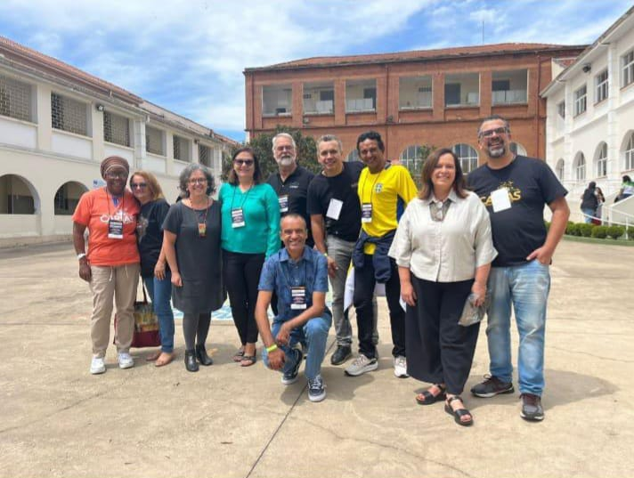
2023 - Projeto Fé Cidadã
2022 - Capacitação no acolhimento de afegãos e VI Fórum de Refugiados
A FEPAS hospedou a gestão administrativa e fez parte do Coletivo que organizou o evento.
Tivemos parceria com a Interact que participou do evento e contribuiu com a palestra online do Pr Markus Sand, trazendo a experiência das igrejas suecas no acolhimento de refugiados.
115 participantes - 39 igrejas - 45 organizações sociais e 6 entidades governamentais e humanitárias como OIM, ACNUR, secretaria municipale estadual e federal de assistência social e ministério da cidadania.

Slide 34
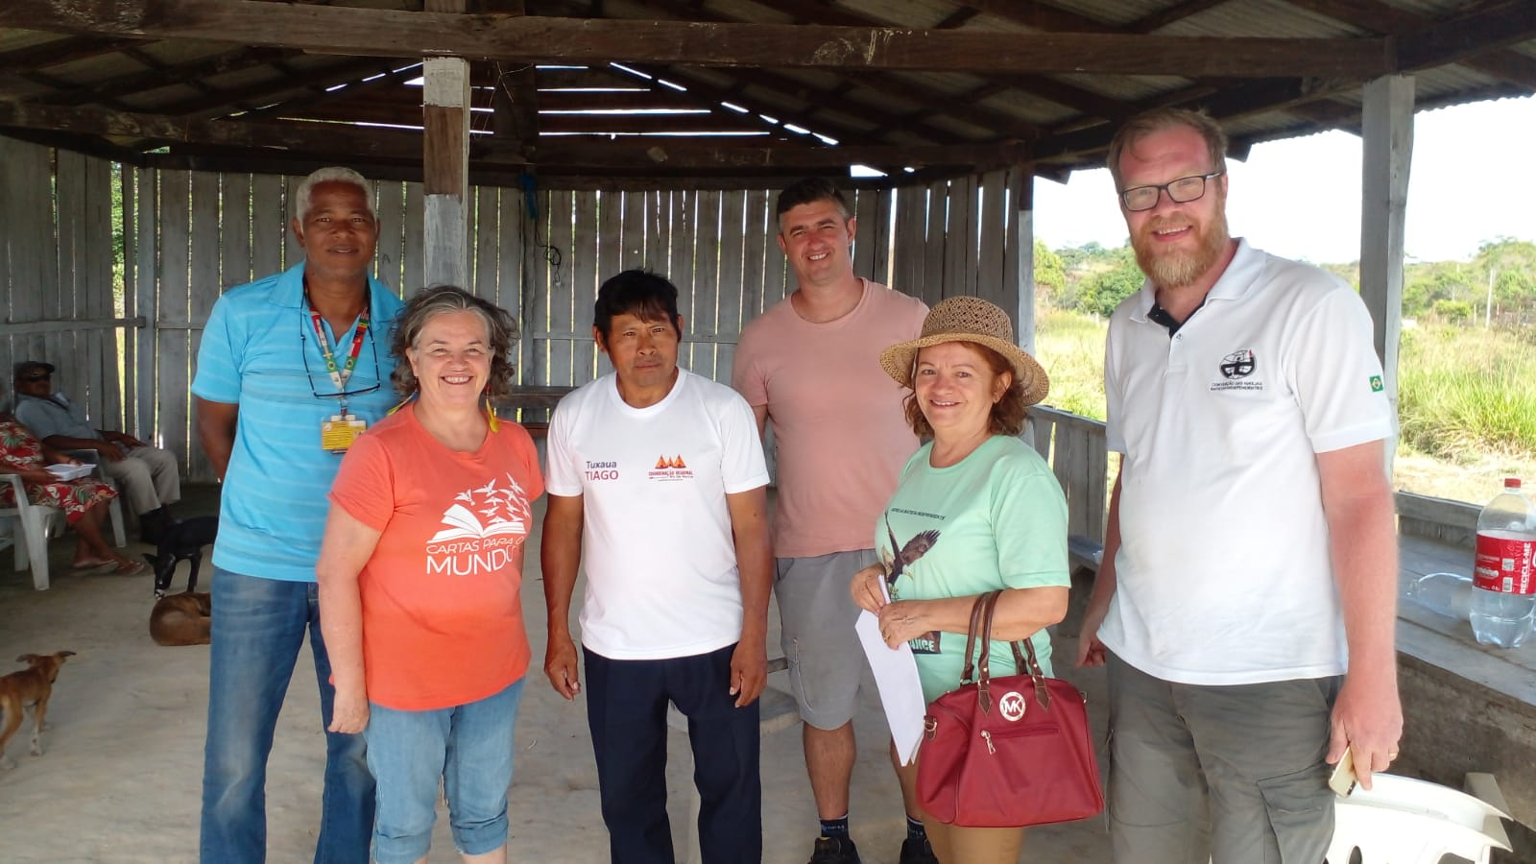
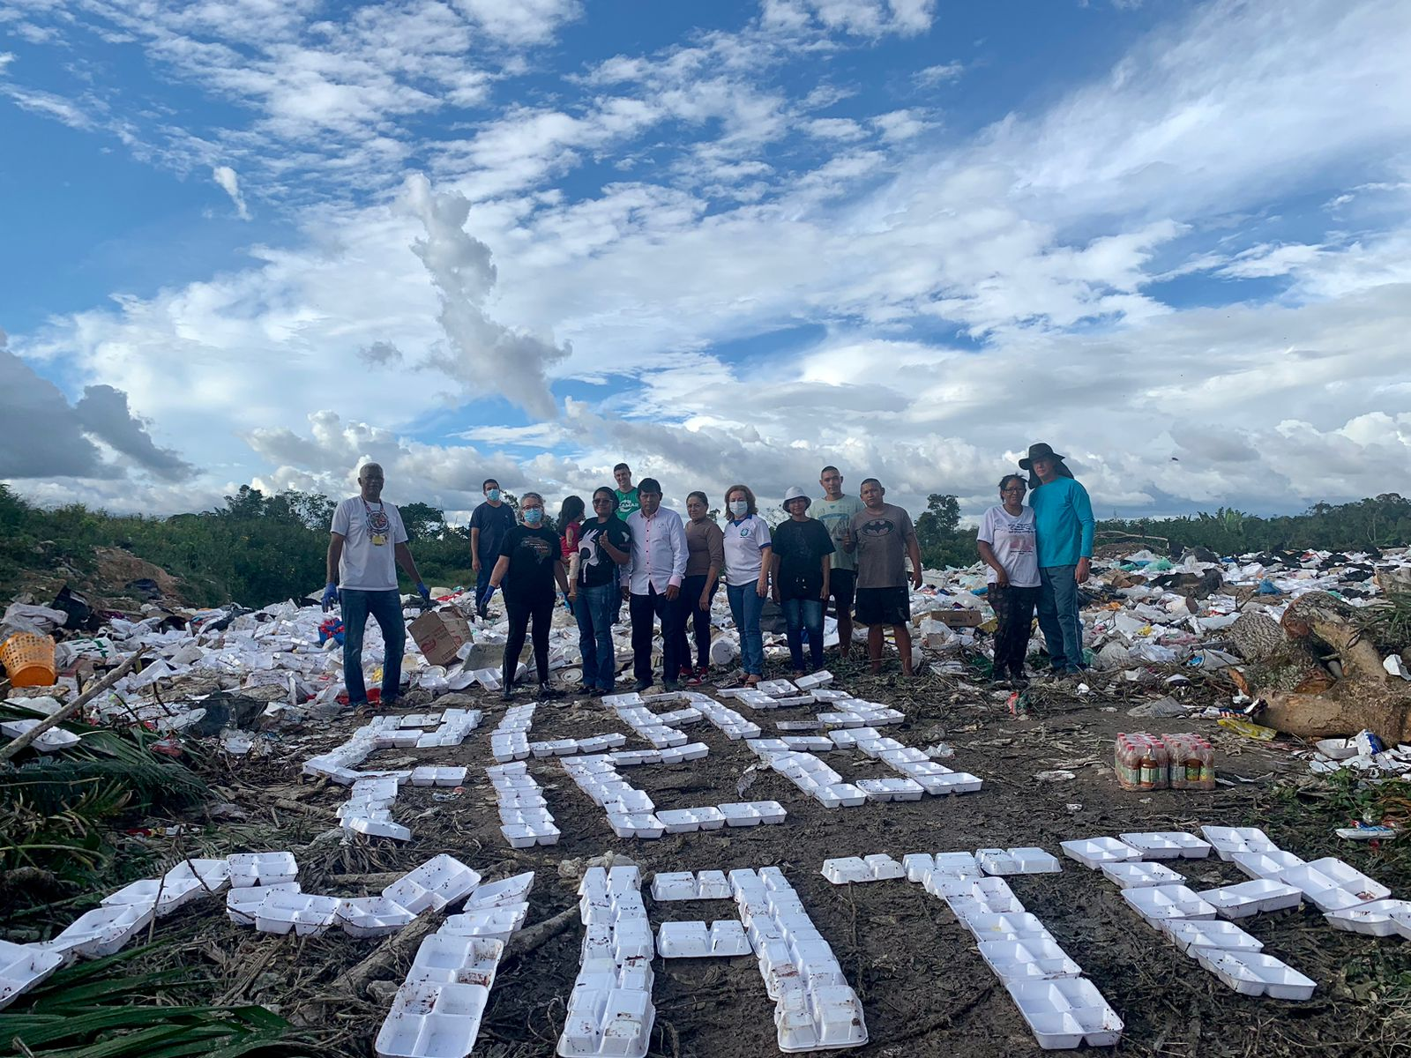
2023 - Projeto Fé Cidadã
2023 - Projeto Nosso Shalom em Pacaraima/RR
Objetivo: contribuir para que famílias de refugiados venezuelanos e indígenas da etnia macuxi que tenham sua dignidade afirmada através de melhores condições para exercer a atividade de catadores, contribuindo para sua sustentabilidade econômica com geração de renda e saúde, e potencializando a sustentabilidade ambiental que a atividade de coleta e destinação dos resíduos sólidos pode gerar.
Sonhamos e vamos trabalhar para que este grupo possa se organizar em uma cooperativa.

Slide 35
2023 - Projeto Fé Cidadã
REDES SOCIAIS

